Slide 1


想像力と創造力で社会を変える
未来を切り開く力を学ぼう
目次
第3讲：ジャーナリズム論

Slide 2
六、作业
小論文（500~600文字）
ジャーナリズムとナショナリズムの関係について説明しなさい。
名词解釈（300~400文字）
イエローニュース
想像の共同体
公共圏
下周五晚上18:00点之前发掉我的邮箱：critic_526106333@yahoo.co.jp
邮件名：自己的名字+日期
宿 題

Slide 3
宿 題
小论文类似一个议论文，一定要有一个结论，然后围绕这个理论证明他。（论证，例证）
結論：ジャーナリズムはナショナリズムに影響を与えます。
なぜなら：国民国家は単一民族。同じ言葉に共通している。
しかし、言葉には限界がある。印刷された言語（ジャーナリズム）は多様な言語の間の交換とコミュニケーションの統一な場を提供した。それは「国民のアイデンティティー」を生みたす重要な要因となった。
なぜなら：アンダーソン『想像の共同体』
出版言語は国民共同体の想像力を喚起する。たとえば、中国人留学生の江歌は日本で殺害された。彼女の母親は池袋で犯人を厳しく処罰する署名活動を行っていた。多くの中国人は新聞記事を見て、わざわざ池袋に行って母親を応援した。
なぜなら：移民は母国の文化に持続している。母国に愛着していたので、母国の政治に介入。たとえば、東南アジア華僑は辛亥革命への支持。

Slide 4
復 習
ジャーナリズム
メディア
マス・メディア
コミュニケーション論
マス・コミュニケーション論

Slide 5
復 習
コミュニケーションの分類：
自己内コミュニケーション
パーソナル・コミュニケーション
集団コミュニケーション
組織コミュニケーションン
マス・コミュニケー ション
マス・コミュニケーションとは、マス・メディアを通じて不特定多数の人々に情報を伝えることである。さまざまなコミュニケーションの一形態。

Slide 6
復 習
ジャーナリズムとは、社会的出来事に関する報道、解説、評論といった活動、あるいはその種の活動に携わる専門家された組織である。
メディアとは、人間コミュニケーションを行うために使う道具（手段）である。
マス・メディアとは、新聞、ラジオ、テレビ、雑誌、書籍、映画、CD、ビデオ、DVDなど最高度の機械技術手段を駆使して、不特定多数の人々に対して、情報を大量生産し、大量伝達する機構及びその伝達システムである。

Slide 7
復 習
ジャーナリズムの系譜
客観報道原則
近代化の傾向
ナショナリズム
出版資本主義
メディアリテラシー

Slide 8
ジャーナリズムの系譜
1.第一世代ジャーナリズム：主張ジャーナリズム （17世紀）
2.第二世代ジャーナリズム ：事実・客観主義ジャーナリズム（19 世紀）
3.第三世代ジャーナリズム：解釈・批評ジャーナリズム（19世紀末20初頭）
4.第四世代ジャーナリズム：現状と課題（20世紀80年代以降）

Slide 9
客観報道原則
藤田真文
「事実を客観的に記述」する報道
三つの原則：
1.事実性原則：報道する事実を曲げなく、事件の真相を正確かつ忠実に伝えることである
2.没評論原則：記事に報道する者の意見を含まないことである
3.不偏不党原則：意見が分かれている出来事については、一方の意見に偏らずに報道すること

Slide 10
近代化
近代化の諸傾向 二つの革命
技術的経済的領域ーー産業化、資本主義化
政治的領域ーー近代国民国家、民主主義
社会的領域ーー家父長制家族から核家族：男女役割分担 村落共同体から近代都市
文化的領域ーー科学革命、神学的知識から実証的知識へ
核家族：(1) 夫婦とその未婚の子女(2) 夫婦のみ(3) 父親または母親とその未婚の子女のいずれかからなる家族。

Slide 11
ナショナリズム
原初主義：アンソニー・スミス エトニ
スミスは近代以前の身分を横断しなかったり、地理的広がりを持たず、 ネイションのような政治単位となりえなかった共同体を「エトニ」と呼び
费孝通『乡土中国』 差序格局
近代主義（道具主義）：アンダーソン 想像の共同体

Slide 12
メディア・リテラシー
定義：メディアをコミュニケー ションの送信・受信行動に活用できる力である。広くは、 自己をメディアにより表現し、メディアで表現されるメッ セージの意味を解釈する総合的力を指す概念だと捉えられている。
17世紀：シェークスピアの劇曲を読んで理解できる高い教養
19世紀：産業社会になって文字の読み書き能力
グローバリゼーションが進んだ現代の高度情報化社会においては、「文字の読み書き」を指すリテラシーという概念が時代遅れになってしまった。
知識や情報が常に更新され新たな意味づけを持っていく社会におけるリテラシーは、「批判的で反省的な思考力とコミュニケーション能力の教育」として再定義されました。

Slide 13
流れ
1.ジャーナリズムに関する議論
2.新聞報道の自由
3.ジャーナリズムの機能
4.宿題

Slide 14
流れ
一、ジャーナリズムに関する議論

Slide 15
ニュースの捉え方
ニュースとはそれが伝達される社会の構成員によって新しいと認識される情報である。
ニュースとは公的情報である。
ニュースとは社会の一定規模の構成員の関心を集める情報、あるいはそうした人々が自らの利害と関わると考える情報ということである。

Slide 16
ジャーナリズム活動の問題点
ジャーナリズムの鏡説：マコームズ
ジャーナリズム活動の所産であるニュースについて考える場合、ジャーナリズムを社会の「鏡」として捉えるという見方がある。
社会にあるものを映し出すことである。単に社会を反映したものにすぎないという訳である。
批判：日々生じる無数の出来事の中からごく一部を選択せざるをえない点が無視された。また、ジャーナリズムの重要な作業である解説や論評を軽視しているという批判も生じる。

Slide 17
ニュースの制作過程
社会の出来事
「選択・取材」
「記事作成」
「編集・整理」
「印刷された記事（＝新聞記事）」

Slide 18
ニュースの共通性
ニュースバリューを共有するからこそ、マス・メディアが報じるニュースは一定度の「共通性」が見られることになる。
その結果、受け手の間で入手する情報の際があまり乗じることはなくなる。
そうした情報の共有化は、公的な情報に関する討論の活発化、そして世論形成に大きく寄与することになる。

Slide 19
ニュースの共通性に対する批判
ニュースの多様性が減退し、人々が認知する問題や争点が限定されてしまう。
問題や争点に関する解説や論評が類似していると、多様な価値観の流通が妨げることになる。

Slide 20
ニュースの共通性
ニュースの共通性を生み出す要因：
①ニュース組織：共通する組織上の影響力
②ジャーナリスト：社会化されるジャーナリスト
③ニュースの伝統：ジャーナリストの伝統的な「物語」

Slide 21
ニュース組織
マス・メディア組織に属するジャーナリストは、確かに人のことなる特徴・個人的背景、経験を通して獲得し、形成した態度、価値観、信念、あるいはニュース組織内での力関係に応じて、マス・メディアの内容に影響を及ぼすと見なすことができる。
ジャーナリストは、意識的あるいは無意識的にニュースバリュー、あるいは客観報道のスタイルを学習し、獲得するなど、専門家としての経験を積み、作業を行う際の基盤を形成する。
ジャーナリストは、専門家としての役割や規範を身につけ、ジャーナリズムの社会に「適応」していく。これらの点は、マス・メディアが取り上げる情報の内容を共通化するのに大きいに寄与している。

Slide 22
ニュース・バリュー
阐释：ジャーナリストとニュース編集者などが、特定のストーリーやストーリー形式、あるいは個人に対して付与して、流行性を決定付けるものである。
核心：この概念が、ある事柄が、視聴者を惹き付けるゆえによりかちがあることを示す。ほかの事柄は、単純に面白くないがゆえに価値がないとされる。
决定者：主に広告主とスポンサーからの収入を必要とするために、視聴者を獲得することがメディアにとっては非常に大事である。ニュースバリューは視聴者に迎合する巨大なマス・メディア組織の市場指向によって決定される。

Slide 23
記者クラブ
日本の記者クラブが存在することが、ニュースバリューの共有化という傾向に深く関わっている。
定義：特定のニュース・メディアの記者が情報源から情報を得るために設けた前線基地であり、組織として取材機能を持っている。それらのクラブはそれぞれ独自に記者会見を主催するほか、情報源の幹部クラスの情報提供者との懇談を通じて、公式・非公式の取材活動を展開する。
記者クラブの閉鎖性、そして情報源（特に政治エリート）との密接な関係といった問題点は残された。

Slide 24
発表ジャーナリズム
原寿雄
定義：発表ジャーナリズムとは、ジャーナリストが自ら取材することなく、政治家や官僚機構などの公的機関の発表に依存して記事を書いたり、あるいはそうした発表をそのまま記事にしたりすることを指す。この場合、ニュースが画一化する可能性、さらには情報操作が生じる可能性は高くなる

Slide 25
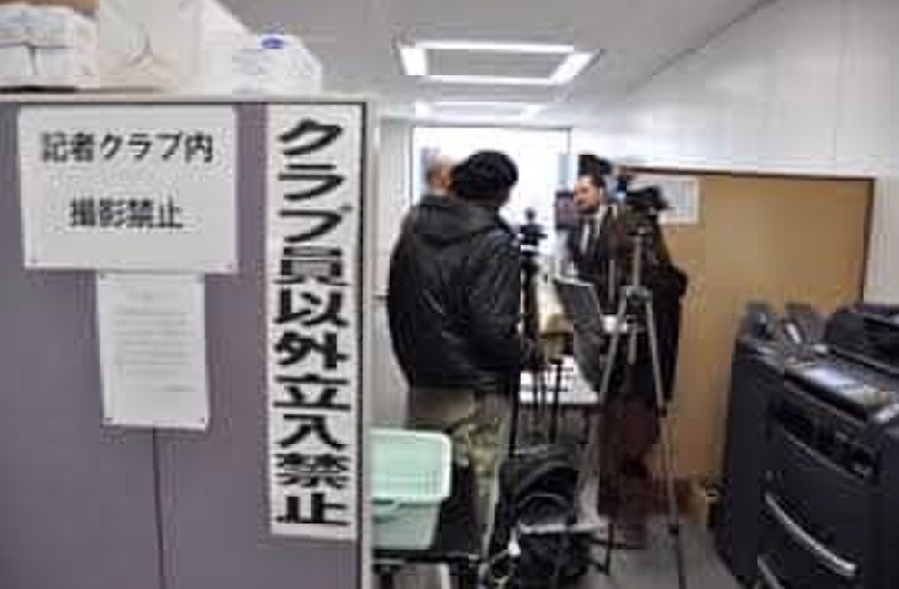
発表ジャーナリズム
発表ジャーナリズムの問題点：
取材対象である政府・自治体・警察・企業な どから便宜供与を受ける=癒着しやすい
取材対象からの発表ネタだけで済ませて独自取材をしなくなる
記者クラブに所属しないフリーライターなどを排除する

Slide 26
ゲート・キーパー
阐释：社会の出来事がマス・メディアを通じて、ニュースとして発信されるまでに、様々なゲートがあり、そこにゲートキーパーがいる。
核心：ニュースとして発信していいものとそうでもないものが分けられ、全てのゲートが通過したものだけがニュースになれるという図である。
ゲートキーパーには、記者・編集者のみならず、マス・メディア組織の経営者も含まれている。これらのゲートキーパーたちは自ら抱えている価値観（ニュースバリュー）によって、ニュースの取捨選択を行う。また、マス・メディア外的プレッシャー（警察の要請によって自粛すること、広告主の意図に配慮すること、社会的価値観に準ずること）も、ニュースの取捨選択が行われる際、配慮に入れられるものである。
总结：換言すれば、様々な社会的出来事のうち、何がニュースとなり何がならないかお説明する理論としてゲートキーパー理論がある。

Slide 27
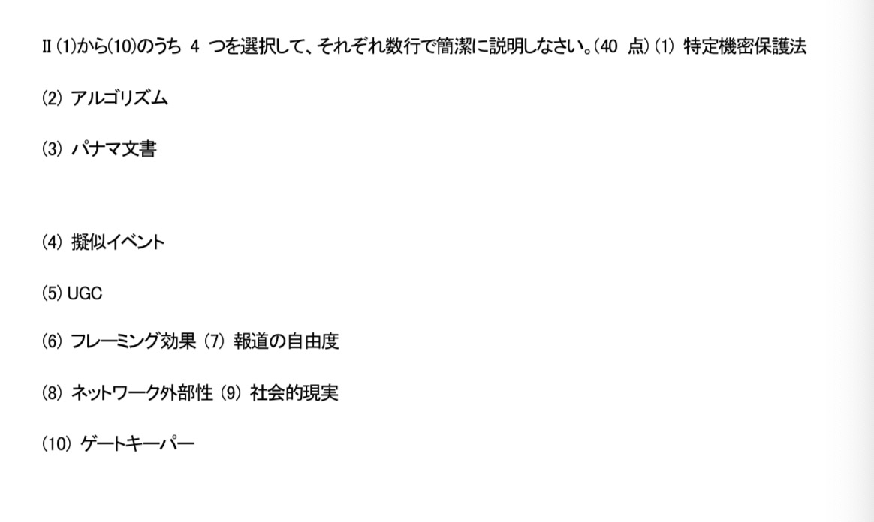
ゲート・キーパー
法政大学社会学研究科

Slide 28
日本のジャーナリズムの問題点
権力に弱い
財界のパーティーにはマスコミのエライさんがずらりと出席、その逆にマスコミのパーティーには政治家や財界人をご招待!
政府や地方自治体の審議会・委員会にはマスコミ関係者がてんこ盛り!
定期的に与党政治家と料亭で密談
中には与党政治家の「盟友」となって、政治を裏から動かしている人物もいる

Slide 29
報道の自由度ランキング
「国境なき記者団」（Reporters Without Borders）は、世界の報道の自由や言論の自由を守るために、1985年にパリで設立された世界のジャーナリストによるNGOである。活動の中心は、世界各国の報道機関の活動と政府による規制の状況を監視することであり、その他にも、世界で拘束された記者の解放や保護を求める運動や、戦場や紛争地帯で危険に晒された記者を守る活動など、幅広い活動が展開されている。
その中心的な活動である世界各国の報道機関と政府の関係についての監視と調査の結果をまとめた年次報告書が「世界報道自由度ランキング」（World Press Freedom Index）である。

Slide 30
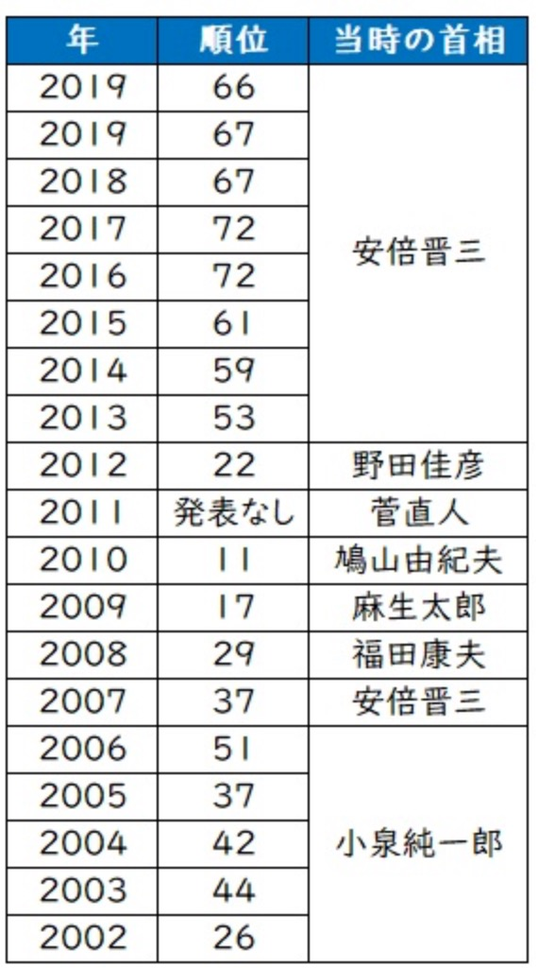
報道の自由度ランキング
民主党政権誕生以降、政権交代の実現という社会的状況の変化や、政府による記者会見の一部オープン化もあり、2010年には最高の11位を獲得している。
原因：
福島第一原発事故に関する電力会社や「原子力ムラ」によって形成されたメディア体制の閉鎖性と、記者クラブによるフリーランス記者や外国メディアの排除の構造
戦争やテロリズムの問題と同様に、大震災や原発事故などの危機が発生したときにも、その情報源が政府に集中することにより、「発表ジャーナリズム」という問題が発生する。政府が記者会見で発表した情報をそのまま鵜呑みにして報道する姿勢である。
特定秘密保護法の成立により、戦争やテロリズムに関する特定秘密の存在が自由な報道の妨げになるという評価である

Slide 31
流れ
二、新聞報道の自由

Slide 32
freedom of press
freedom of press 文艺复兴时期，仅指自由表达自己的意见 17世纪初印刷术在西欧普及后，主要指出版自由 报刊在西欧各国兴起之后，开始指报刊自由 而现在，在原有含义基础上，又强调了信息交流的自由
freedom of press在中文中有“出版自由”“言论自由”“报业自由”等等不同的译法，现在一般译为“新闻自由”

Slide 33
新聞の自由
不受批准自由出版报刊，即不必向政府申请营业执照或支付保证金，在政治上、经济上不受限制，人人都拥有出版权
不受任何的事先审查，可以发布任何新闻和发表任何意见（事后的追惩在任何国家都存在）
eg，BPO里蜡笔小新被投诉（第三者效果）
不受限制地自由接近新闻源
简要地说，新闻自由就是公民拥有出版权、采访权和发布权

Slide 34
プレスの自由に関する四理論
1946年、「プレスの自由と責任」という報告書
シーバート、「プレスの自由に関する四理論」
権威主義理論
自由主義理論
社会的責任理論
ソビエト＝全体（共産主義理論）

Slide 35
権威主義理論
権威主義理論は、社会に対する国家の優越性という理念のもとに、コミュニケーションを権力機関や権力者によって提示される政策の支持・推進機関として位置づける。従って、この理論の枠内にあると位置づけられる政治体制においては、マス・メディアに対する効果的な制限や統制がはかられ、またメッセージ内容に対する検閲や統制がおこなわれるのである。
威权主义在全体主义和民主主义制度间。

Slide 36
自由主義理論
自由主義理論では、国家からの自由の実現が最重要課題となる。
自由主義理論は、確かに国家の重要性を認めるが、その一方で個人が潜在能力を実現できる環境を提供する一つの手段として国家をとらえる。この理論では、個人の重要性、理性的判断力への信頼、そして宗教・言論・新聞の自由が強調されることになる。こうした点が、権威主義理論や全体主義理論と大きく異なっている。

Slide 37
自由主義理論
自由主義理論では、マス・メディアの活動に対する政府の関与についても、当然のことながら批判的かつ否定的な見解が示され、資本主義的な私企業制度の必要性と重要性が主張される。
コミュニケーションの機能にしても、真理の発見を助け、政府をチェックするといった政治制度への奉仕活動以外に、公衆への情報や娯楽の提供、さらには広告の提供も加えられている。このうち広告の提供の目的は、マス・メディア組織が財政的基盤を確保し、それによって自らの活動の自由を確保することにある。

Slide 38
自由主義理論
自由主義理論では、マス・メディアに対する国家により監督制度の代わりに、市場における情報・意見・娯楽の「自由競争や自働調整作用」といった非公式な統制方式が採用され、政府の役割は、そうした相互作用が順調に行われる枠組みを維持することに限定されている。

Slide 39
自由主義理論
ポイント：自由主义报刊理论是为了确立、维护和发展新闻自由
主要观点： 1 报刊独立自主，不受政府的干涉 2 报刊拥有对政府的监督权 ——报刊是行政、立法、司法以外的国家第四权力 3 “意见自由市场”（観点の自由市場）
4 对事实的信念
ただし、自由主義理論は、名誉毀損、わいせつなどの反社会的な情報も含め、悪質な情報を表現の自由に対し、制約を課すことが可能か否か、可能だとしたらどうのような方法で行われるのが望ましいのかという重大な問題を抱えていると言える。

Slide 40
西山記者事件
“西山事件”是指1971年日本《每日新闻》报政治部记者西山太吉通过一名外务省女性事务官获得了美日关于冲绳协定的密约，即日本方面代替美国支付土地复原费的密约内容机密文件，并将其透露给在野党议员，因此被判违反国家公务员法的罪名。事件别名“冲绳密约事件”或“外务省机密泄露事件”。
第二次世界大战中，美军攻占琉球群岛，维持占领状态直至1972年。日本方面一直寻求与美国方面协商将冲绳行政管辖权返还给日本，直至1971年佐藤荣作内阁，通过与美国方面协商达成了返还协议。但在冲绳境内仍有很多美国的军用设施，这些设施中一部分将在日本接管行政权后撤去，但是大部分基地予以保留。撤去的设施返还给当地居民所需的土地复原费应该有美方承担，在美日公开的协定中也是这样规定的，但实际上这部分花费是由日本方面承担，这是为了要回冲绳而向美国做的妥协，不过并没有对日本国内公布。

Slide 41
社会的責任理論
社会的責任理論＝「積極的自由」
自由主義理論が国家政府などの外部制約からの自由という「消極的自由」論を基盤としていたのに対し、社会的責任理論ではある望ましい目的を達成するのに必要な道具を要求する「積極的自由」論が採用されたのである
两种自由
一种是“免于……控制或限制的自由”（free from）也叫做消极的自由，另一种是“具有行动所必需的条件和设备”，即“有做……的自由” （free to）也被称为积极的自由。后一种才是现代社会中所需要的自由。

Slide 42
社会的責任理論
自由主義理論がマス・メディア活動に対する政府の関与について否定的な評価を下していたのに対し、社会的責任理論はマス・メディア活動に関与することの重要性を認めている。
「社会的責任理論」は、政治制度への奉仕や公衆の啓発、そして個人の自由の擁護といった役割をマス・メディアに認める点では自由主義理論と共通する。
ただし、近代社会ではマス・メディアはそうした役割を十分果たしてこなかったと考える。社会的責任理論の見解を体系化して提示したのが、「自由で責任のあるプレス」である。そこでは、「我々は、マス・コミュニケーションの機関が情報と討論の共同伝達機関であるという責任を受け入れることを勧告する」と明確に述べられている。

Slide 43
社会的責任理論
社会的責任理論はマス・メディアに対し、次のような行動をとることを要請している
①その日の出来事についての、真実で、総合で、理知的な記事を、それらの出来事の意味が分かるような文脈のなかで報道すること。これには、事実と意見を分離すること、そして事実についての真実を報道することという要請が含まれる。
②説明と批判の交流の場として奉仕すること。すなわち、自らの意見と反対の意見も伝達すべきということ。フォーラム機能＝掲示板機能
③社会を構成している各集団の代表像を映し出すこと。これには、例えばステレオタイプにもとづくエスニック集団の描写をさけるという意味も含まれる。
④社会の目標や価値を提出し、かつ明らかにする責任を負うべき。
⑤現在の情報に接近する十分な機会を提供すること。

Slide 44
社会的責任理論
Point：
社会责任论并没有抛弃自由主义报刊理论，社会责任论的基础仍旧是自由主义报刊理论，只不过对自由主义报刊理论作某些修正、修补。
社会责任论对报刊的五项基本要求 1，就当日事件在赋予其意义的情景中的真实、全面和智慧的报道 2，交换评论和批评的论坛 3，供社会各群体互相传递意见与态度的工具 4，呈现与阐明社会目标与价值观的方法 5，将新闻界提供的信息流、思想流和感情流送达每一个社会成员的途径

Slide 45
全体（共産）主義理論
マス・メディアは国家を支持する義務を負い、国家の目的達成を助けることがマス・メディア自身の目的達成とされていた。
この点では、この理論と権威主義理論との間に共通性を見いだすことも出来る。
しかし、ソビエト＝全体（共産）主義理論では、煽動手段としてマス・メディアの積極的活用が重視されていたこと、また多くの場合マス・メディアが国有化されていることが、権威主義理論とは異なる点としてあげられている。

Slide 46
発展のためのメディア理論
発展途上国を対象に構築された理論（１９世紀８０年代）
マス・メディアの自由よりも、国家の発展、文化・情報分野での自律性の追求という目標の達成が優先される。従って、その実現過程における政府によるメディア規制が正当化され、その結果、ジャーナリズムの自由も制限されることになる。
発展のためのメディア理論は、近年のメディア・コミュニケーション状況を踏まえ、国内におけるメディアの自由の問題に限定しない点に特徴がある。すなわち、グローバリゼーションが進展し、グローバル・コミュニケーションが発達した現代社会では、マス・メディアの自由の問題は、発展途上国に取っては他国からの、特にアメリカを中心とする先進産業諸国からの情報流入の問題が重視されてきた。

Slide 47
文化帝国主義
核心：文化帝国主義、つまり文化やマス・メディアの分野で起こっている帝国主義的支配について考察しようとするものである。「先進国の文化、特に資本主義の象徴であるアメリカ文化の流入によって、主に発展途上国の地域文化、伝統文化が破壊されたり、あるいは文化的自律性、独立性が奪われたり、また文化的に支配されたりする可能性、さらにその推進役としての多国籍企業とマス・メディアによる経済的、文化的支配の過程」である。
方法：一般に非軍事的な間接的な支配、特に文化やマス・メディアによる、あるいはそれらを通しての巧みなコントロール、操作、時には半強制的な押しつけや影響を指している。
解説：グローバリゼーションとグローバルな資本主義の枠組みのなかで、その経済的・政治的なシステムの拡大と「文化」やコミュニケーションのギャップから派生する、様々な矛盾・軋轢（あつれき、摩擦）・衝突等を総合的に表すコンセプトである。

Slide 48
流れ
三、ジャーナリズムの機能

Slide 49
番犬機能
定義：取材・報道活動を通じて、権力者が不当な行いをしていないかどうかを、主権者である市民にかわって行うこと
ジャーナリズムは、政府・自治体・企業などのPR機関であってはならず、市民の視点を踏まえて独自の立場から取材・報道・論評を行うべきである。
ジャーナリズム＝編集・報道機能＋論評機能＋番犬機能（watch dog）

Slide 50
ジャーナリズムの機能
編集・報道機能＝人々の目や耳の代わりとなって、人々が知らなければならないこと、知りたいことを取捨選択(＝編集)して、正確に伝える
論評機能＝複雑でわかりにくい出来事を、わかりやすく解説・評価するとともに、権力者の行いをチェックする
第四権力とは、行政・立法・司法・報道

Slide 51
ウォーターゲート
1972年の大統領選挙戦のさなかに当時のニクソン共和党政権の野党だった民主党本部があるウォーターゲート・ビル(ワシントンD.C.)に、何者かが盗聴器を仕掛けようと侵入し警備員に発見されて警察に逮捕されたことから始まった。
犯人グループがニクソン大統領再選委員会の関係者であることが分かり、当初ニクソン大統領とホワイト ハウスのスタッフは「侵入事件と政権とは無関係」との立場を取ったが、ワシントン・ポストなどの取材から次第に政権内部がこの盗聴に深く関与していることが露見する。
さらに事件発覚時に捜査妨害ともみ消しにホワイトハウスが直接関わり、しかも大統領執務室での会話を録音したテープが存在することが上院調査特別委員会でわかった。このテープ提出の拒絶や、事件を調査するために設けられた特別検察官を解任する(そのため司法長官と次官が抗議辞任)など、明らかな司法妨害が政権よりなされた。
こうした不正なニクソン政権の動きに世論が猛反発し、やがて議会の大統領弾劾の動きに抗しきれなくなって合衆国史上初めて大統領が任期中に辞任に追い込まれ、2年2ヶ月に及んだ政治の混乱が終息した。

Slide 52
ラップドック
ラップドックとは、飼い主のひざの上に乗る小型犬のように、公権力の言いなりになるという意味
実際に、新聞、テレビが報じている情報の大半が政府機関などが「記者クラブ」で発表したものであり、発表するにあたり、報道してよい日時まで指定されていることが多く、メディアの側は「縛り」を忠実に守っているという。

Slide 53
ジャーナリズムと政府の関係
近代ジャーナリズムが出現してから、ジャーナリズム・報道機関は政府を監視する「第四の権力」、また無冠の帝王だと呼ばれていることが周知の通りである。なぜなら、ジャーナリズムは政府行動を世間に伝え、政治行動も報道されることによって市民に観察・精査されるようになる。その意味においては、現代の各民主主義国家では、ジャーナリズムが政府・政権に対して批判的な立場をとることは 一般的である。それは、いわゆるジャーナリズムの「番犬機能」である。
とはいえ、ジャーナリズムが無意識に、あるいは故意的に、政府に順従的な存在になった事例を見出すことも難しくない。例えば、ニュース機関が無意識のうちに、政治家に使いこなされ、政治家の宣伝の場になってしまい、ポピュリズム政治を無意識のうちに助長した事例は、各国に見つかることができる。また、国益に関わる内容について、ニュース機関もやはりそ の国・社会における支配的価値観のもとに報道を行うため、 当然ながら、その社会の支配的価値観と相反するニュース素材を切り捨てる。さらに言うと、ニュース機関自体の経営方針などによって自主規制は、政府を批判するためのニュース素材になるものを見逃すことに導く可能性がある。 そのほか、政府の官報、広報、そして民主主義国家ではない社会での言論統制も、またジャーナリズムを「番犬」ではなく、「ラップドッグ」というような存在に変容させた。

Slide 54
ジャーナリズムと政府の関係
ジャーナリズムが、政府批判を行った事例のなかで、 最も有名なのは、「ウォーターゲート」事件だと言えよう。 それは、1972年6月にワシントンD.C.の民主党本部 で起きた盗聴侵入事件に始まったアメリカの政治ス キャンダルのことである。戦後日本は、過去の戦争に対する反省、また戦中の新聞統制に対する警戒を原因にして、ジャーナリズムが政府に対して、批判的な立場をとることが多い。 しかし、その中からも上述した無意識、あるいは意図的的に政府に順従的な存在になった事例は数々ある。例えば、東日本大震災・福島原子力発電所事故後の放射線汚染状況、霞が関でのデモを報道しないこと、新宿焼身自殺事件を報道しないことである。

Slide 55
ジャーナリズムと政府の関係
中国社会は二党制に基づいた民主的国家ではなく、伝統のマス・メディア、あるいは主流メディアの大抵は国営であり、政府に都合悪い発言をしにくいというメディア環境を有している。しかし、富裕層と貧困層の間の社会的格差がますます広がる中国社会では、富裕層の富の源泉がはっ きりしない、「権力」と「金銭」の裏引き取りを人々が疑い、社会の揺らぎが発生しやす くなっている。下位階層による上位階層への「構造的怨恨」も生み出され、ネットユーザーは 官僚・公務員の対抗的位置に身を置くこ ととなる。ネット輿論の場の言説も、官僚組織である政府側への批判に定着したと言える。 2011年に、50代の男性公務員が18歳の女性とセックスするシーンを映っている写真が流出し、中国のインターネットで大きな注 目を集めた。税金で愛人を養うではないと疑われた。輿論ホット事件になり、63時間内に該当公務員(雷政富)が免職された。中国などの非民主的な社会においては、マス・メデイァによる ジャーナリズム活動が番犬機能を働けずに、インターネットに基づいたオルタナティブメディアが、政府行動を監視する役割になった。

Slide 56
復習
ニュースバリュー
記者クラブ
発表ジャーナリズム
ゲートキーパー
プレスの自由に関する四理論
文化帝国主義
番犬機能

Slide 57
六、作业
小論文：立教大学社会学研究科過去問
メディアが国民国家（nation state）形成・維持に果たしてきた役割を具体的な例をあげて論じなさい。その上で、国民国家システムの一部溶解が指摘される状況下でのメディアの変容について、自分の考えを論じなさい。（600~800字）
下周五晚上18:00点之前发掉我的邮箱：critic_526106333@yahoo.co.jp
邮件名和文件名：自己的名字+日期
宿 題

